Slide 1
PRIMERO,
¿SABES QUÉ SON LOS CENTROS UNIVERSITARIOS?
CUAAD. Centro Universitario de Arte Arquitectura y Diseño
CUCBA. Centro Universitario de Ciencias Biológico Agropecuarias
CUCEA. Centro Universitario de Ciencias Económico Administrativas.
CUCEI. Centro Universitario de Ciencias Exactas e Ingenierías
CUCS. Centro Universitario de Ciencias de la Salud
CUCSH. Centro Universitario de Ciencias Sociales y Humanidades
Centros
Universitarios
TEMÁTICOS
CUTonalá. Centro Universitario de Tonalá
SUV. Sistema de Universidad Virtual
CUALTOS. Centro Universitario de los Altos
CULAGOS. Centro Universitario de los Lagos
CUCiénega. Centro Universitario de la Ciénega
CUCOSTA. Centro Universitario de la Costa
CUCSUR. Centro Universitario de la Costa Sur
CUSUR. Centro Universitario del Sur
CUNORTE. Centro Universitario del Norte
CUVALLES. Centro Universitario de los Valles
Centros
Universitarios
REGIONALES

Slide 2

SEGUNDO, Analiza y da solución a los diferentes obstáculos que pudieran presentarse para tomar una decisión:
Tengo varias opciones de carrera.
No sé en dónde estudiaré: lugar –ciudad-pueblo.
“Mis papás…”: no me dejan, el presupuesto.
“No creo en mis capacidades”. ☹
Mi novio(a)… ☹☺
Comentarios diversos de la carrera: “te vas a morir de hambre, es una carrera muy matada, te harás rico, el campo laboral está muy lejos…”

Slide 3
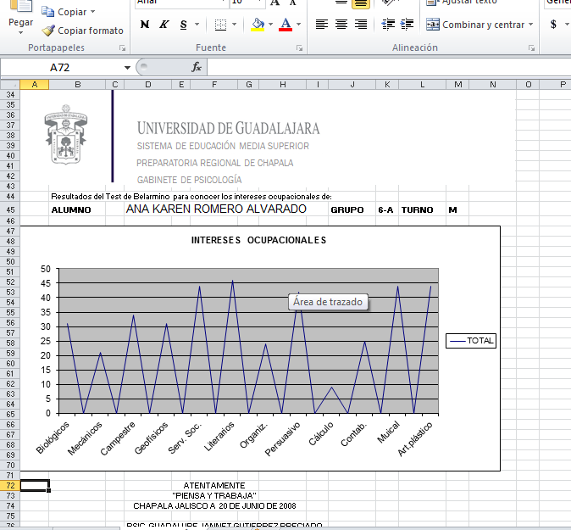
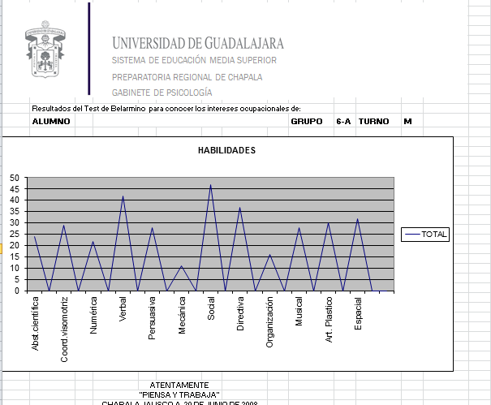
TERCERO: “El procedimiento para elegir carrera”
Selecciona las carreras más acorde a tus intereses y habilidades: para que realices este paso, es necesario contestar el Test de INTERESES Y HABILIDADES del autor Belarmino Rimada y desde luego, ANALIZAR tus resultados
Ordénalas jerárquicamente (de mayor a menor interés)
      Diseño Gráfico
      Lic. en matemáticas
      Psicología
      Derecho

Slide 4
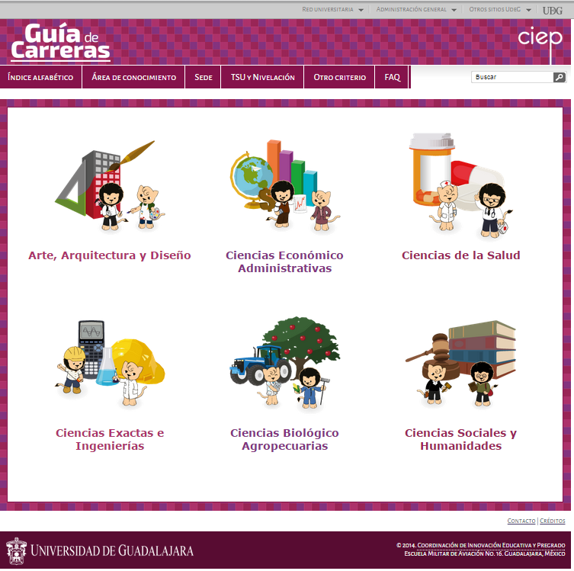
CUARTO,
Ingresa a www.guiadecarreras.udg.mx y conócelas:
        Puedes localizarlas por:
        Índice alfabético: a, b, c, d, e, f…
        Área de conocimiento: Arte arquitectura y Diseño, Ciencias Biológicas y agropecuarias, Ciencias económico Administrativas, ciencias exactas e ingenierías, ciencias de la salud, ciencias sociales y humanidades.
        Sede: CUAD, CUCBA, CUCEA, CUCEI, CUCS, CUCSH, CUTONALA, SUV, CUALTOS, CULAGOS, CUCIENEGA, CUCOSTA, CUCSUR, CUSUR, CONORTE, CUVALLES.
        REVISA TUS CARREAS PONIENDO ATENCIÓN EN:
        PERFIL DE INGRESO
        ASIGNATURAS
        PERFIL DE EGRESO
        CAMPO LABORAL
CUARTO,
Ingresa a www.guiadecarreras.udg.mx y conócelas:
        Puedes localizarlas por:
        Índice alfabético: a, b, c, d, e, f…
        Área de conocimiento: Arte arquitectura y Diseño, Ciencias Biológicas y agropecuarias, Ciencias económico Administrativas, ciencias exactas e ingenierías, ciencias de la salud, ciencias sociales y humanidades.
        Sede: CUAD, CUCBA, CUCEA, CUCEI, CUCS, CUCSH, CUTONALA, SUV, CUALTOS, CULAGOS, CUCIENEGA, CUCOSTA, CUCSUR, CUSUR, CONORTE, CUVALLES.
        REVISA TUS CARREAS PONIENDO ATENCIÓN EN:
        PERFIL DE INGRESO
        ASIGNATURAS
        PERFIL DE EGRESO
        CAMPO LABORAL

Slide 5
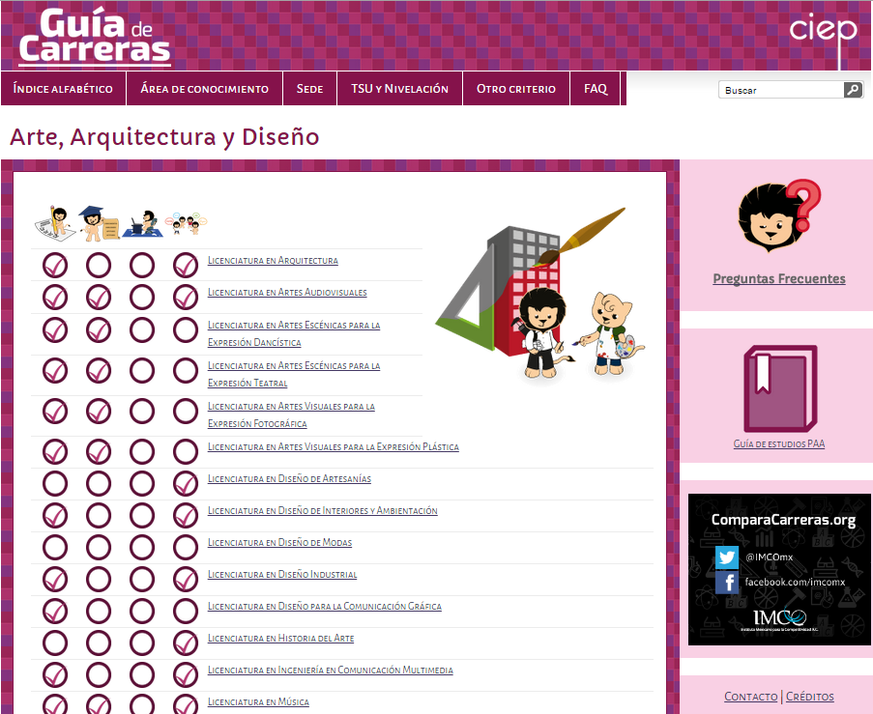

        Verifica si la carrera es:
        Plan educativo de calidad
        Modalidad Virtual
        Diseño por
        competencias
        Segundo idioma

Slide 6

Tips para elegir carrera
        Vuelve a ordenar jerárquicamente, descartando las carreras que ya no te llaman la atención hasta llegar a 2 o 3.
        Arquitecto
        Ing. Civil
        Ing. Industrial
        Date tiempo de investigar más sobre tu(s) carrera(s): profesionistas.

Slide 7
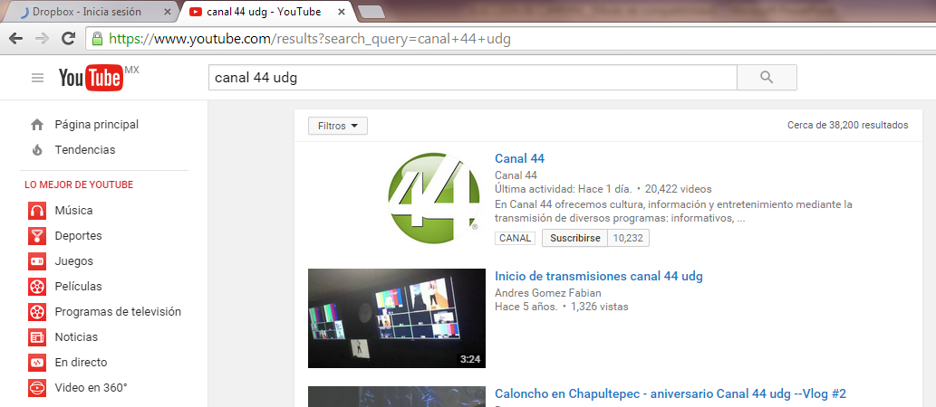

Consulta videos de Centros universitarios en:

Slide 8

DIAPOSITIVAS DE APOYO PARA ANALIZAR EL TEST DE BELARMINO RIMADA

Slide 9
UNIVERSIDAD DE GUADALAJARA
SISTEMA DE EDUCACION MEDIA SUPERIOR
ORIENTACION EDUCATIVA

Slide 10
APTITUDES
¿Cuáles son tus Aptitudes??

Slide 11


Habilidad Abstracta o Científica
Habilidad para la investigación: observar, inferir, establecer patrones entre sucesos, planear hipótesis, construir predicciones y comprender relaciones complejas.

Slide 12
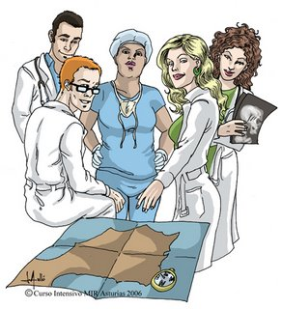
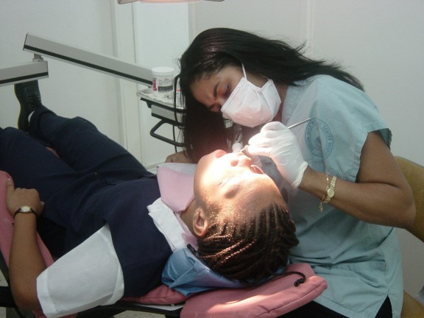
Carreras sugeridas
Médico Cirujano Partero
Ing. Químico
Lic. Química
Lic. Biología
Lic. Nutrición
Ing. Biomédica
Lic. Psicología
Lic. Odontología
Lic. Enfermería
Ing. Químico-Farmacobiólogo
Ing. Agroindustrial
Lic. Sistemas Pecuarios

Slide 13




Coordinación Viso- Motriz
Implica la capacidad de movimientos manuales, finos y precisos en coordinación con los ojos, es decir, movimientos de acuerdo con la visualización.

Slide 14
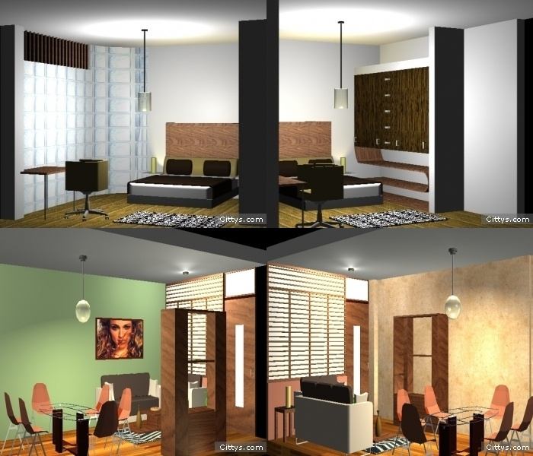

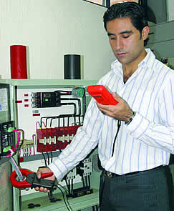
Carreras sugeridas
Lic. Artes Visuales (Pintura, dibujo y estampa)
Lic. Diseño Gráfico
Lic. Diseño de Interiores y Ambientación
Ing. Mecánico Eléctrico
Ing. En Comunicaciones y Electrónica

Slide 15
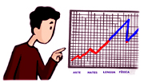

Numérica
Esta habilidad implica conocimiento, uso y selección de fórmulas numéricas, conocimiento del lenguaje simbólico-numérico.

Slide 16
Carreras Sugeridas
Lic. en Matemáticas
Lic. en Economía
Lic. en Sistemas de Información
Lic. en Informática
Ing. Químico
Ing. en Topografía
Lic. en Física
Ing. Civil
Lic. en Contaduría
Lic. en Administración

Slide 17



Habilidad Verbal
Implica un eficiente manejo de las representaciones semánticas en una estructura, como construcción mental del discurso o la lectura: capacidad para reconocer ideas principales, coordinar información y para el análisis de materiales escritos.

Slide 18


Carreras sugeridas
Lic. Letras Hispánicas
Lic. Psicología
Lic. Derecho
Lic. Administración
Lic. Estudios Políticos y Gobierno
Lic. Comunicación Pública
Lic. Antropología
Lic. Recursos Humanos
Lic. Artes Escénicas (Teatro)
Lic. Filosofía

Slide 19


Habilidad Persuasiva
Capacidad para formular argumentos que apoyen un punto de vista a su vez, es decir, dar razones convincentes para apoyar una perspectiva y contraargumentar.

Slide 20
Carreras sugeridas
Lic. en Derecho
Lic. en Mercadotecnia
Lic. en Psicología (Laboral)
Lic. en Economía
Lic. en Estudios Políticos y de Gobierno
Lic. en Comercio Internacional
Lic. en Recursos Humanos
Lic. en Diseño Gráfico
Lic. En Trabajo Social

Slide 21


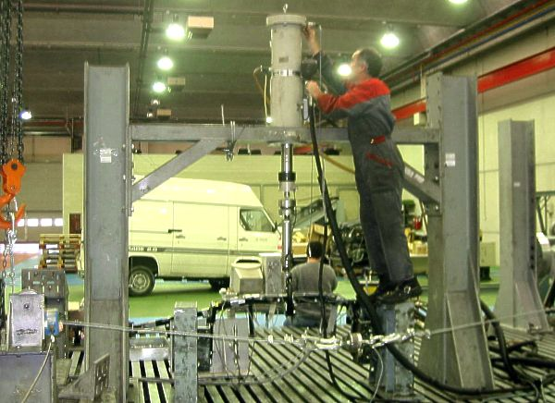
Habilidad Mecánica o Artefactual
Implica el uso eficiente de herramientas y capacidades para lograr representaciones espaciales de cómo se transmite el movimiento y se transforma la energía de un artefacto, e identificar las funciones y relaciones entre sus partes.

Slide 22



Carreras sugeridas
Física
Ing. Civil
Ing. Industrial
Ing. Mecánico Eléctrica
Ing. Químico
Arquitectura
Diseño Gráfico
Diseño Industrial
Diseño de Interiores y Ambientación
Ing. Mecatrónica
Ing. Procesos y Comercio Internacional
Ing. Biomédica
Lic. Comunicación Multimedia
Ing. Telemática
Ing. Teleinformática

Slide 23


Habilidad Social
Capacidad para percibir el mundo desde el punto de vista de otra persona, para escuchar empáticamente, para interpretar temores, sentimientos y expectativas.

Slide 24
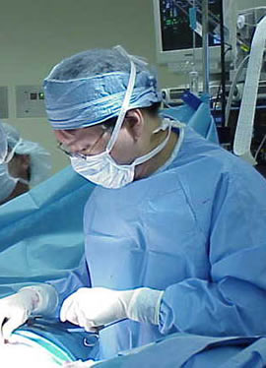
Carreras sugeridas
Médico Cirujano Partero
Médico Cirujano Dentista
Lic. Psicología
Lic. Trabajo Social
Lic. Enfermería
Lic. Sociología
Lic. Cultura de los Deportes
Lic. en Ciencia de los Alimentos
Lic. Educación
Lic. Periodismo

Slide 25

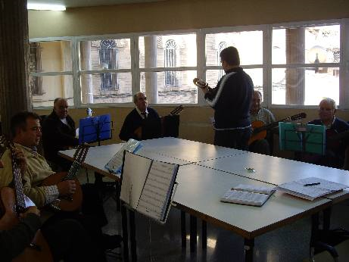
Habilidad Directiva
Capacidad para centrar a los grupos laborales en el cumplimiento de sus responsabilidades. Esta aptitud permite formular juicios, evaluar logros, interpretar y aplicar reglamentos y lineamientos. Capacidad para ser lideres y tomar decisiones.

Slide 26



Carreras sugeridas
Lic. Administración
Lic. Recursos Humanos
Lic. Economía
Lic. Turismo
Lic. Negocios Internacionales
Lic. Mercadotecnia
Lic. Contaduría Pública
Lic. Sistemas de Información
Lic. en Ciencia de los Alimentos

Slide 27


Habilidad de Organizacional
Capacidad para el manejo de información en base a sistemas de computo: facilidad para el agrupamiento de datos, cruzar variables, diseñar estrategias de tabulación y representación de la información.

Slide 28



Carrera Sugerida
Administración
Lic. Contaduría Pública
Lic. Mercadotecnia
Lic. En turismo
Lic. Recursos Humanos
Lic. Administración Financiera
Lic. En Sistemas de Información
Lic. Admón.. Gubernamental y política pública Local
Lic. en Economía
Ing. Procesos Comercio Internacional

Slide 29


Habilidad Musical
Capacidad para reconocer diferencias y semejanzas de tonos y combinarlos para su ejecución, buena memoria auditiva, habilidad para asociar notas y generar estructuras con las mismas.

Slide 30


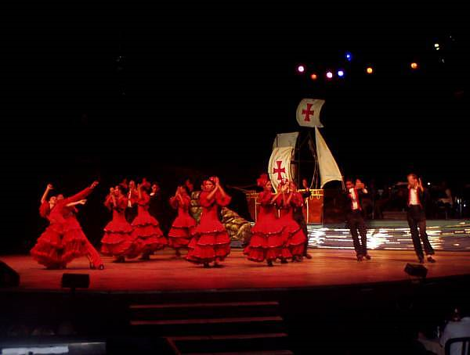
Carreras Sugeridas
Lic. Música:
O. Coral
O. Canto
O. Composición
O. Concertista
O. Pedagogía Musical
Artes Escénicas:
O. Danza Contemporánea
O. Danza Folclórica
O. Teatro
Lic. Artes Visuales:
O. Dibujo y Estampa
O. Escultura
O. Pintura

Slide 31
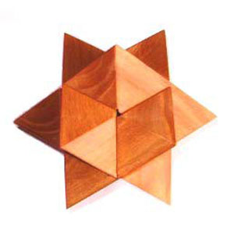
Habilidad Espacial:
Capacidad para las representaciones y manejo de espacios, implica memoria visual, orientación para diseñar objetos tridimensionales.

Slide 32
Carreras sugeridas
Ingeniería Civil
Topografía
Arquitectura
Licenciatura en Geografía

Slide 33


Habilidad Artística-Plástica
Capacidad para el uso y aplicación armónica de colores, expresión de formas en 3 dimensiones, implica el eficiente manejo de las transformaciones visuales y plásticas, así como la interpretación y diseño de planos y bosquejos.

Slide 34
Carrera Sugeridas
Lic. Arquitectura
Lic. Diseño para Comunicación Gráfica
Lic. Diseño de Interiores y Ambientación
Lic. Diseño Industrial
Lic. Artes Visuales
Lic. Artes Escénicas

Slide 35
INTERESES
¿Cuáles son tus Intereses??

Slide 36

Biológica
El gusto por conocer e investigar los organismos vivos: el cuerpo humano, las plantas, los microorganismos, el ecosistema, la biología marina, la reproducción y su control, las enfermedades, etc.

Slide 37
Carreras Sugeridas
CENTRO | CARRERAS (U. de G.)
CUCBA CUCS CUCEI CUALTOS CUCOSTA SUR | Ing. Agrónomo Zootecnista Ing. Agrónomo Forestal Lic. en Biología Médico Veterinario Zootecnista Ing. Agrónomo Fitotecnista Ing. A. Administrador de Empresas Agropecuarias Lic. en Ciencia de los Alimentos Cirujano Dentista Médico Cirujano Partero Lic. en Enfermería Lic. en Geografía Ing. Topográfica Ing. Agroindustrial Ing. en Sistemas Pecuarios Ing. en Recursos Naturales y Agropecuarios

Slide 38
Mecánico
Este interés es característico en quienes disfrutan de la instalación, el diseño y la compostura de artefactos mecánicos, electrónicos y eléctricos.

Slide 39
Carreras Sugeridas
CENTRO | CARRERAS (U. de G.)
CUCEI CUCOSTA SUR | Ing. Industrial Ing. Mecánica Eléctrica Ing. en Comunicaciones y Electrónica Ing. en Computación Lic. en Informática Ing. Civil Ing. en Obras y Servicios Lic. en Comunicación Multimedia Ing. Mecatrónica Ing. Procesos y Comercio Internacional

Slide 40

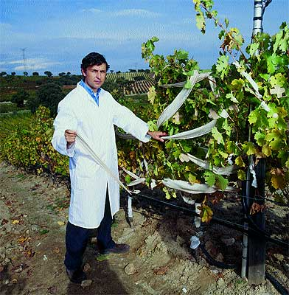
Campestre
Los que tienen este interés de manera predominante son personas que encuentran el las montañas, los bosques, el mar, los desiertos y la vida campesina una fuente de disfrute.

Slide 41
Carreras Sugeridas
CENTRO | CARERAS (U. de G.)
CUCBA | Ing. Agrónomo Médico Veterinario Zootecnista Ing. A. Administrador de Empresas Agropecuarias

Slide 42
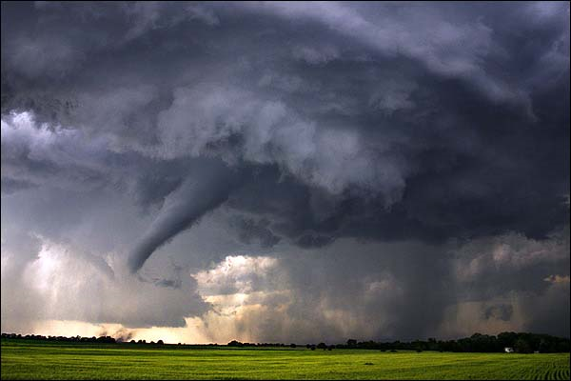
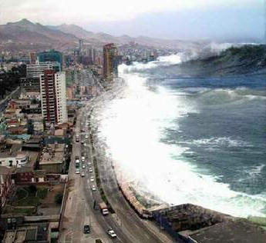

Geofísica
Este interés se manifiesta en el deseo de conocer e investigar ciertos fenómenos naturales, como los terremotos la geotermia, la composición de la tierra, etc.

Slide 43
Carreras Sugeridas
CENTRO | CARERAS (U. de G.)
CUCEI CUCSH | Ing. Topográfica Lic. en Geografía

Slide 44
Servicio Social
Son aquellas personas que prefieren actividades cuyo objetivo sea ayudar y asistir al prójimo. Encuentran satisfactorio el servicio humanitario.

Slide 45
Carreras Sugeridas
CENTRO | CARERAS (U. de G.)
CUCSH CUCS | Lic. en Servicio Social Lic. en Derecho Lic. en Sociología Lic. en Recursos Humanos Lic. en Historia Lic. en Psicología Lic. en Nutrición Lic. en Cultura Física

Slide 46


Literario
Mayor facilidad en manejar diferentes idiomas, comunicación, redacción, hablar en público, expresarse fácil y claramente, etc
Habilidad en la construcción poética, humorística y elaborada del lenguaje
Facilidad para narrar historias

Slide 47
Carreras Sugeridas
CENTRO | CARERAS (U. de G.)
CUCSH | Lic. en Docencia del Inglés Lic. en Didáctica del Francés Lic. en Letras Hispánicas Lic. en Filosofía

Slide 48


Organización
Es característico en personas que gustan de manejar archivos, llevar estadísticas, ordenar y organizar datos y la información de una empresa.

Slide 49
Carreras Sugeridas
CENTRO | CARERAS (U. de G.)
CUCEA CUCOSTA | Lic. en Administración Lic. en Negocios Internacionales Lic. en Recursos Humanos Lic. en Administración Financiera y Sistemas Lic. en Sistemas de Información Lic. en Turismo Lic. en Comunicación Multimedia

Slide 50

Persuasivo
Manejo adecuado del lenguaje oral y escrito. -. Sensibilidad hacia la problemática social.

Slide 51
Carreras Sugeridas
CENTRO | CARERAS (U. de G.)
CUCSH CUCS CUCEA | Lic. en Derecho Lic. en Estudios Internacionales Lic. en Estudios Políticos y de Gobierno Lic. en Psicología Lic. en Administración Lic. en Mercadotecnia Lic. en Turismo

Slide 52


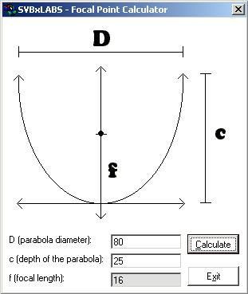
Cálculo
Habilidad , rapidez y exactitud para el cálculo, para manipular cifras y resolver problemas cuantificables.
Facilidad para operaciones numéricas mentales y estimación de cantidades con bajo margen de error.

Slide 53
Carreras Sugeridas
CENTRO | CARERAS (U. de G.)
CUCEI CUCEA | Lic. en Matemáticas Lic. en Física Lic. en Química Ing. Civil Lic. en Contaduría Pública Lic. en Economía

Slide 54

Contabilidad
Las personas interesadas en esta área son aquellas que encuentran placentero llevar un registro de gastos, leer artículos sobre finanzas, distribuir los recursos económicos, etc.

Slide 55
Carreras Sugeridas
CENTRO | CARERAS (U. de G.)
CUCEA | Lic. en Contaduría Pública Lic. en Administración Lic. en Economía Lic. en Sistemas de Información Lic. en Administración Financiera y Sistemas

Slide 56
Musical
Se manifiesta este interés en personas que encuentran satisfactorio escuchar, componer, criticar y apreciar la música.

Slide 57
Carreras Sugeridos
CENTRO | CARERAS (U. de G.)
CUAAD | Licenciatura en Música con Orientación en: Composición Concertista Solista Canto Pedagogía Musical Dirección Coral

Slide 58
Artes Plásticas
Las personas que encuentran satisfactorio dibujar, pintar, decorar, construir maquetas, escenográficas, realizar artesanías y expresar sus sentimientos a través de la plástica, manifiestan este interés.

Slide 59
Carreras Sugeridas
CENTRO | CARERAS (U. de G.)
CUAAD | Licenciatura en Artes Visuales: Orientación en Escultura Orientación en Pintura Orientación en Dibujo y Estampa Orientación en Fotografía Lic. en Artes Audiovisuales Licenciatura en Artes Escénicas: Orientación en Teatro Orientación en Danza Folklórica Orientación en Danza Contemporánea Lic. en Diseño Lic. en Diseño Industrial Lic. en Arquitectura Lic. en Diseño de Interiores y ambientación

Slide 60


Científico
Se vive este interés como un gusto por observar y establecer relaciones en torno a lo observado; por establecer hipótesis, leyes, principios y aplicaciones sobre fenómenos naturales.

Slide 61
Carreras Sugeridas
Lic. en Biología
Ing. Químico Farmacobiológo
Lic. en Química
Ing. Químico
Médico Cirujano-Partero
Lic. en Nutrición
Lic. Psicología
Lic. en Ciencia de los Alimentos
Ing. Biomédica
Médico Cirujano Dentista

